Slide 1

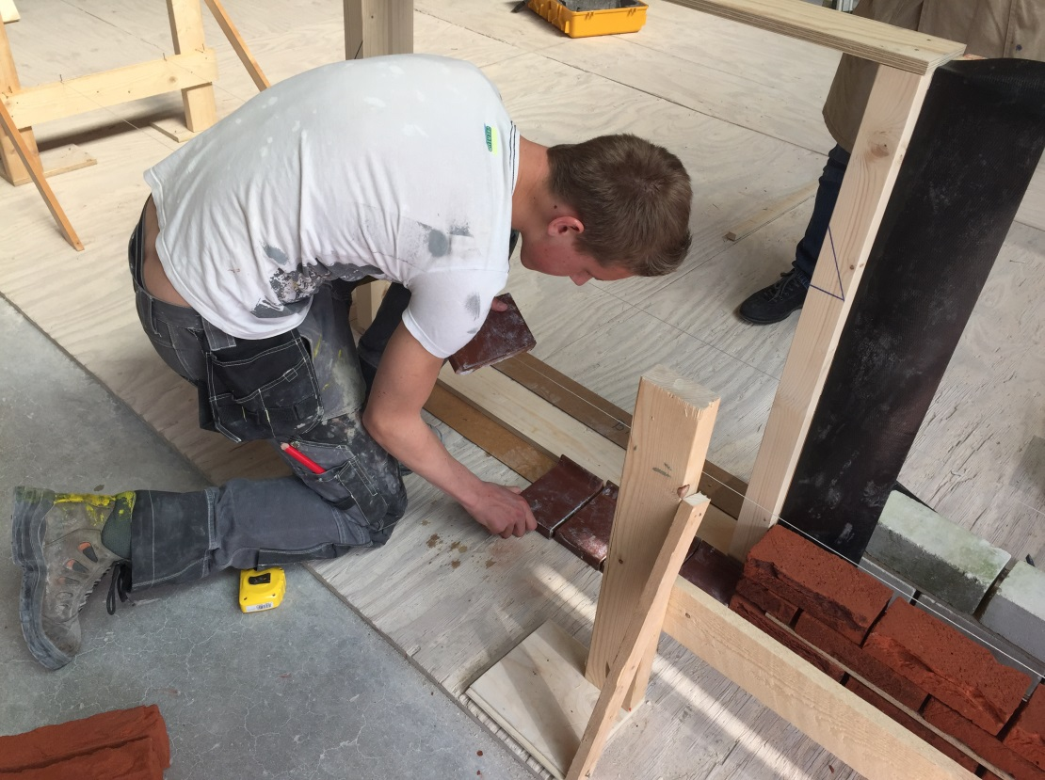
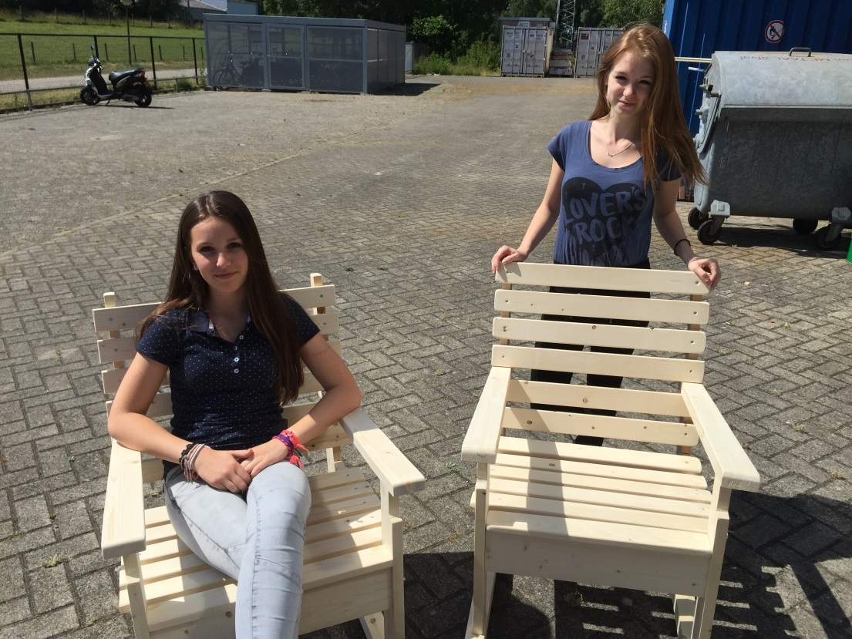
ERVARINGEN VAN EEN PILOTSCHOOL
BWI

Slide 2
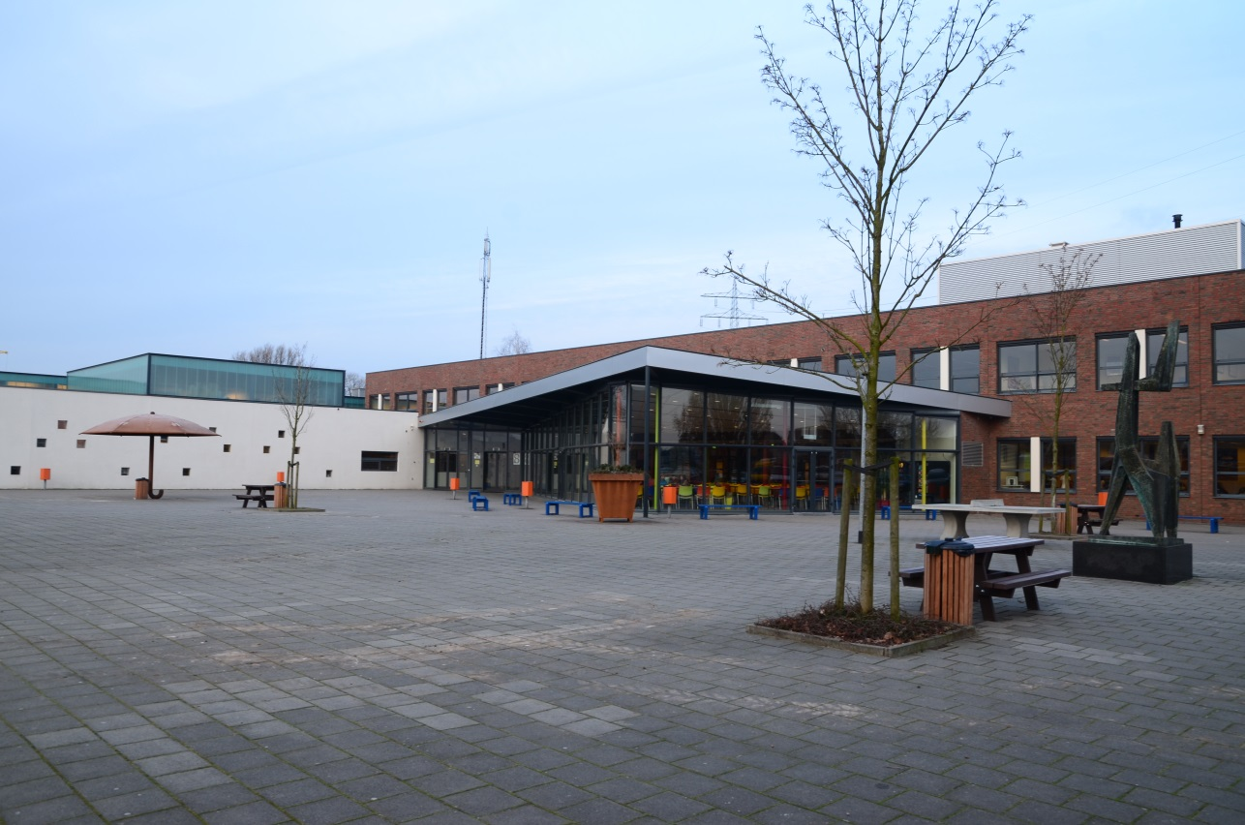
Ca. 2300 leerlingen
Afdelingen PIE, BWI, E&O, Z&W
Pilotschool vanaf 2013/2014

Slide 3
WAAROM PILOTSCHOOL?
Afwegingen maart/april 2013
Winst voor de school:
Dicht bij het vuur;
Invloed op het programma;
Ervaringen opdoen.
Winst voor de leerlingen:
Sneller actualiseren en betere aansluiting bij het mbo.

Slide 4
VISIE
PLAN
NAZORG
VOOR-BEREIDING
onderwijskundig
organisatorisch
praktijkdocenten
RESULTAAT
UITVOERING

Slide 5

Van afdeling Bouwtechniek
naar
Bouwen, wonen, interieur

Slide 6


Slide 7
We kregen te maken met
Profiel- en keuzedelen
Later in de pilot met
Profiel modulen en
keuzevakken

Slide 8
4 profiel-modulen BWI
BWI |  | Bouw, Wonen, Interieur | Keuzevak mogelijkheid voor:
Profiel-modulen |  |  | BWI | PIE | E&O
BP1 | BVO | Bouwproces en voorbereiding | verplicht | x | x
BP2 | BFU | Bouwen vanaf de fundering | verplicht | x | x
BP3 | HEM | Hout- en meubelverbindingen | verplicht | x | x
BP4 | DED | Design en decoratie | verplicht | x | x

Slide 9
KEUZEVAK aanbod BWI Dongemond college
BWI |  | Bouw, Wonen, Interieur | Keuzemogelijkheid voor:
KEUZEVAKKEN |  |  | BWI | PIE | E&O
BK1 | MET1 | Schoonmetselwerk | X | X | X
BK2 | SCH | Schilderen/afwerken van hout en steen | X | X | X
BK3 | INT | Interieurbouw, stands en betimmeringen | X
BK4 | GEV | Gevelopeningen | X
BK5 | DEK | Daken en kapconstructies | X
BK6 | BMT | Bouwmethoden | nog in ontwikkeling
BK7 | MET2 | Bijzonder metselwerk | X
BK8 | WAF | Wandafwerking | X | X | X
BK9 | GLA | Glas | X
BK10 | MEU | Meubel maken | X | X | X
BK11 | IED | Interieurontwerp en design | X | X | X

Slide 10
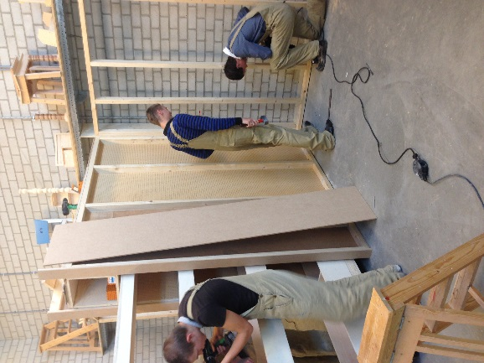
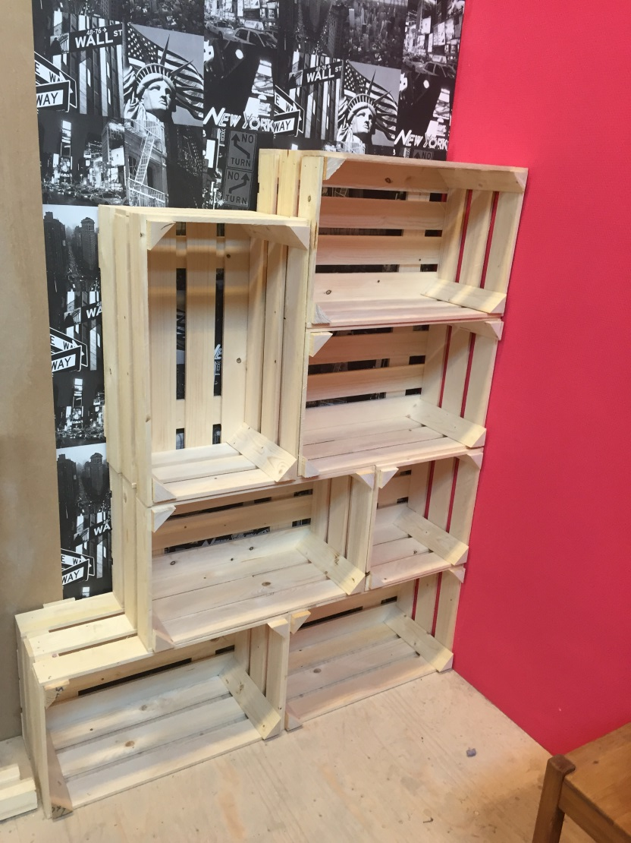
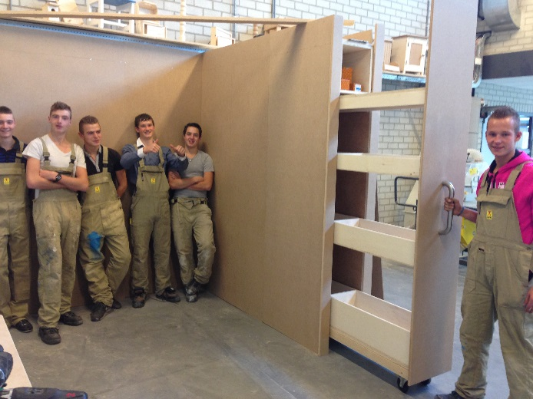
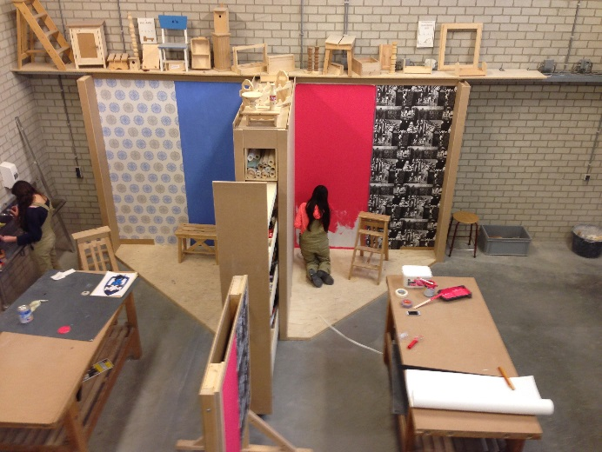
Leerlingen Bouwtechniek
Leerlingen Bouwen, wonen, interieur

Slide 11
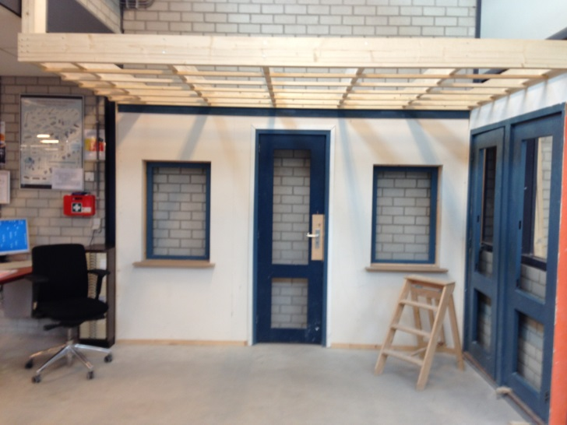
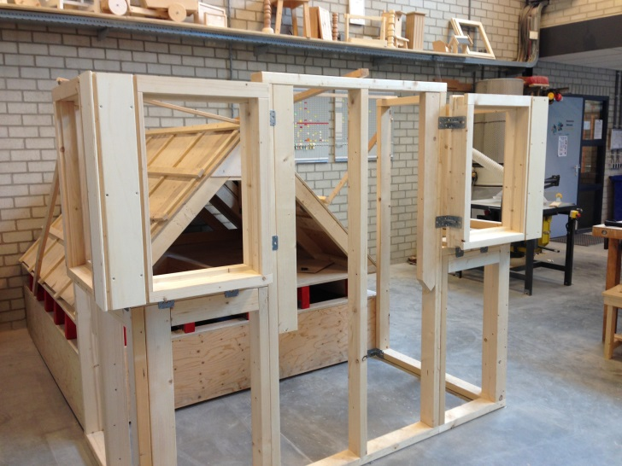
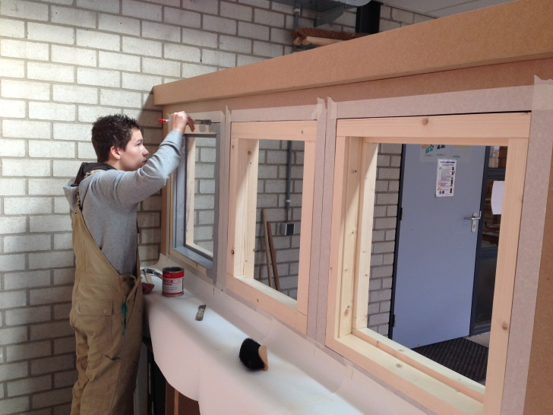
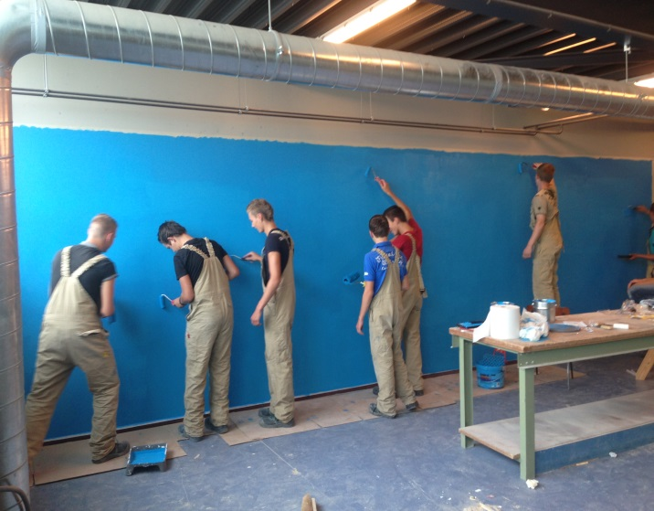
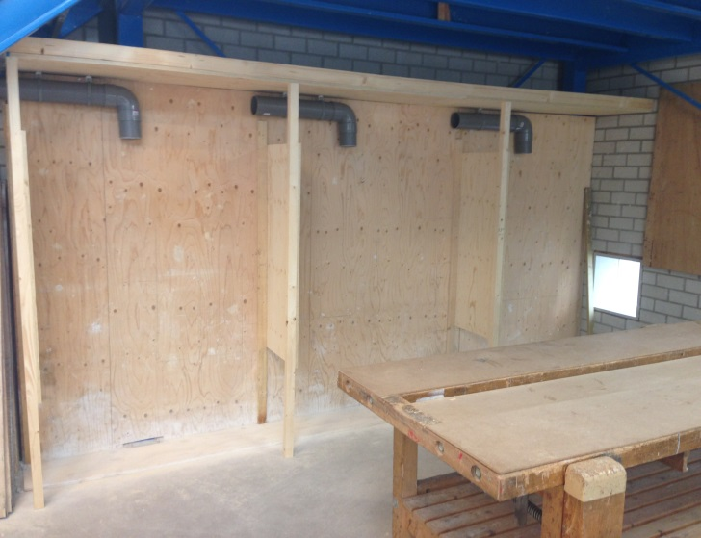
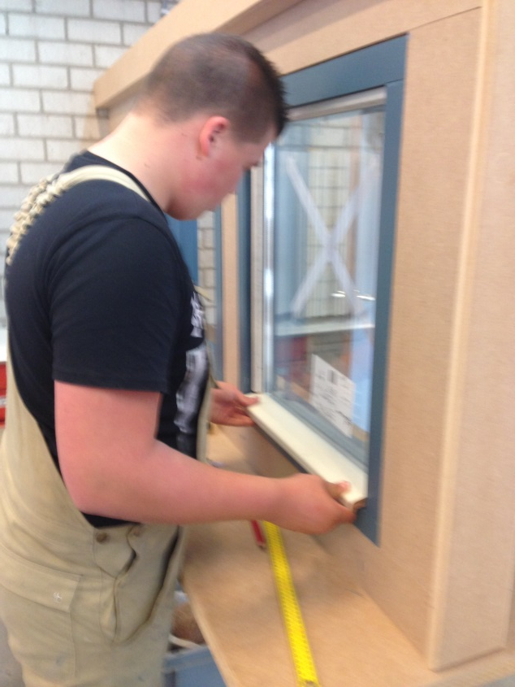
Nieuwe werkplekken maken en oude werkplekken
behouden of aanpassen

Slide 12
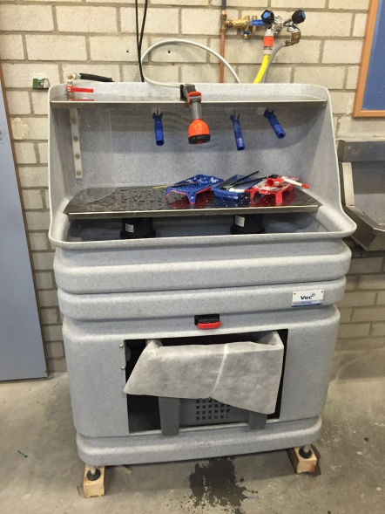
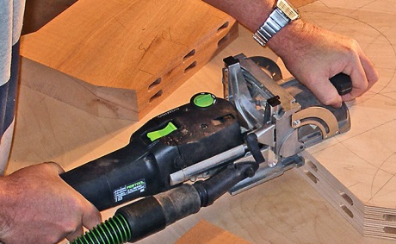

Investeren in machines en materialen
Kwasten reiniger, verfproducten
Festool Dominofrees en stofafzuiging
Snijplotter en diverse folies

Slide 13
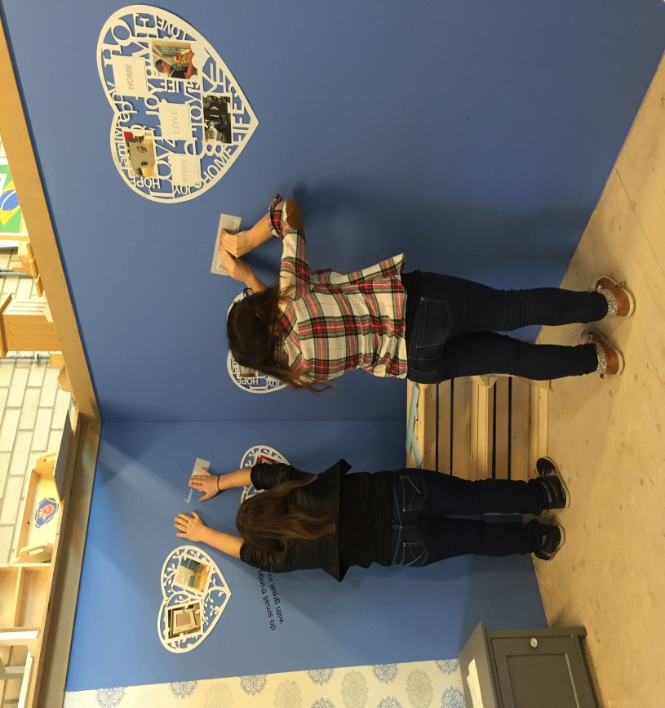
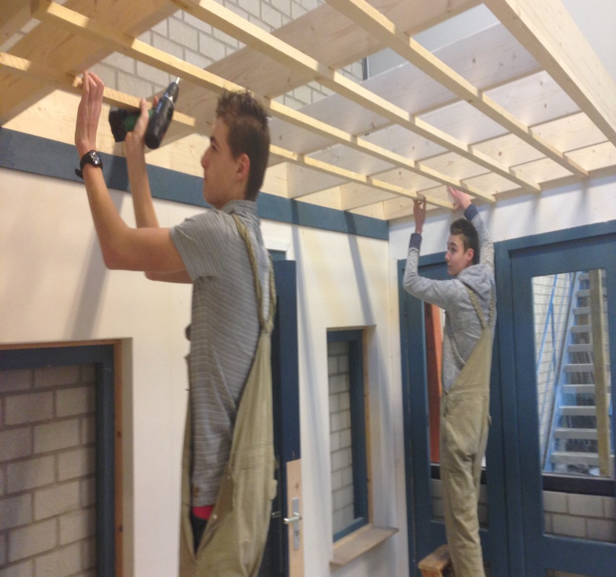
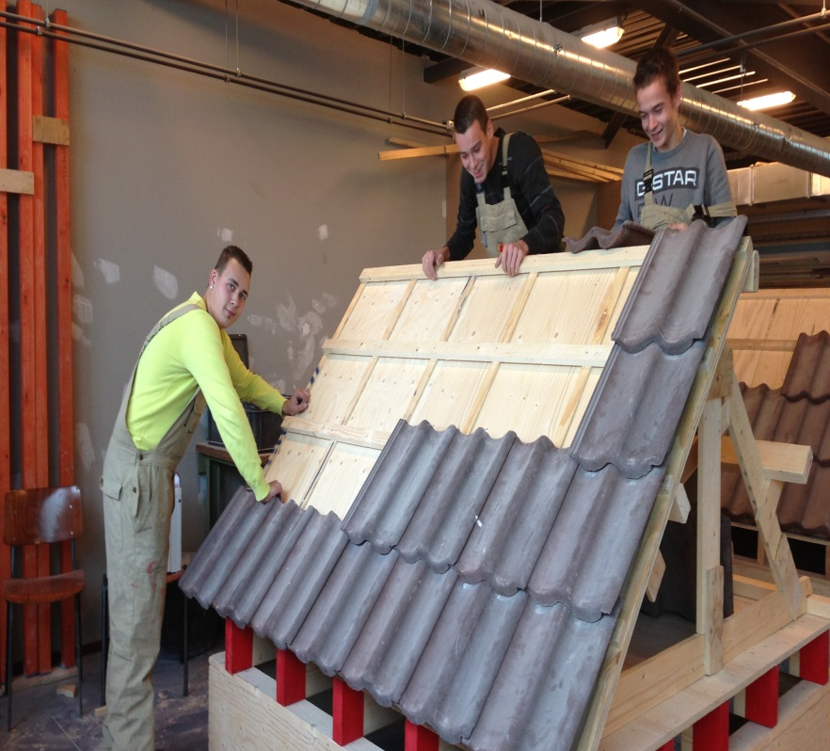
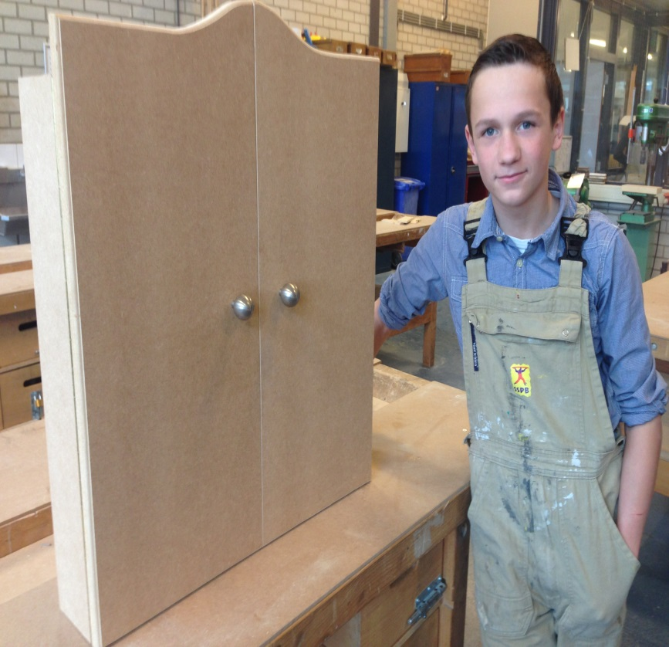
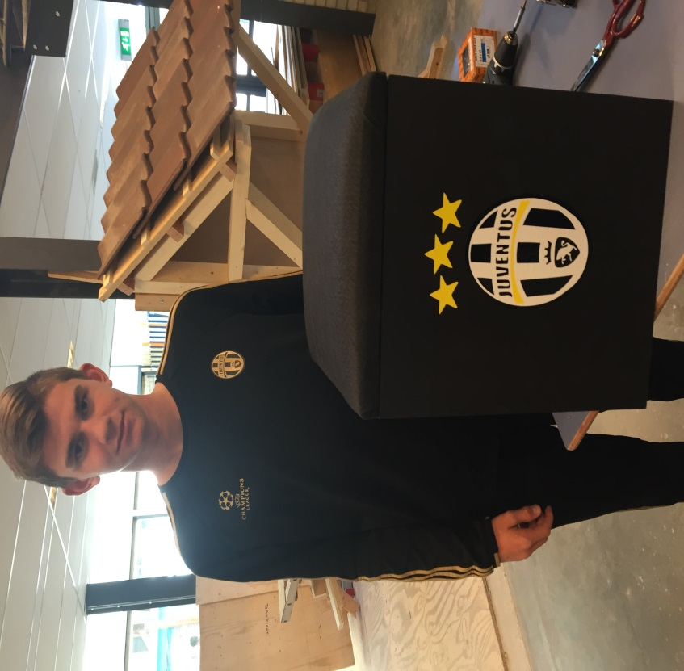
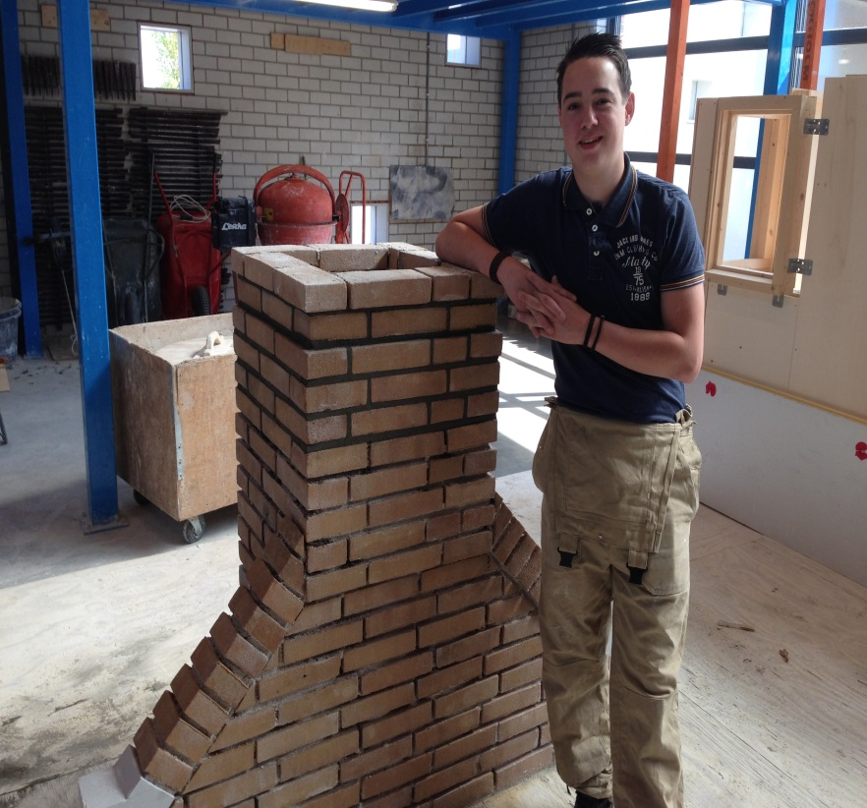
Leerlingen gaan gemotiveerd aan de slag met het aanbod van diverse keuzemogelijkheden

Slide 14
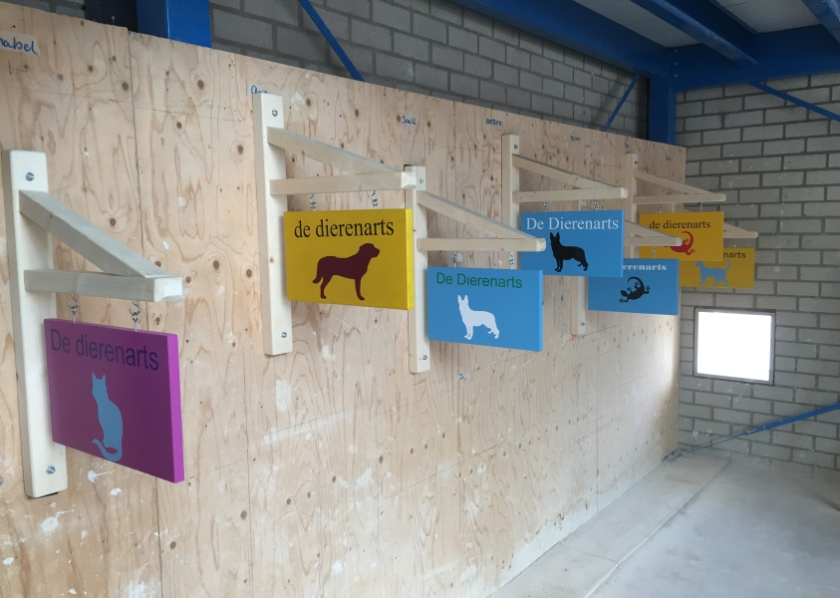
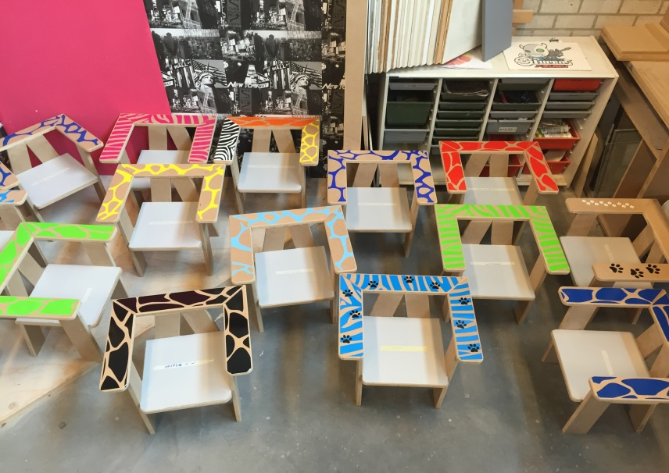
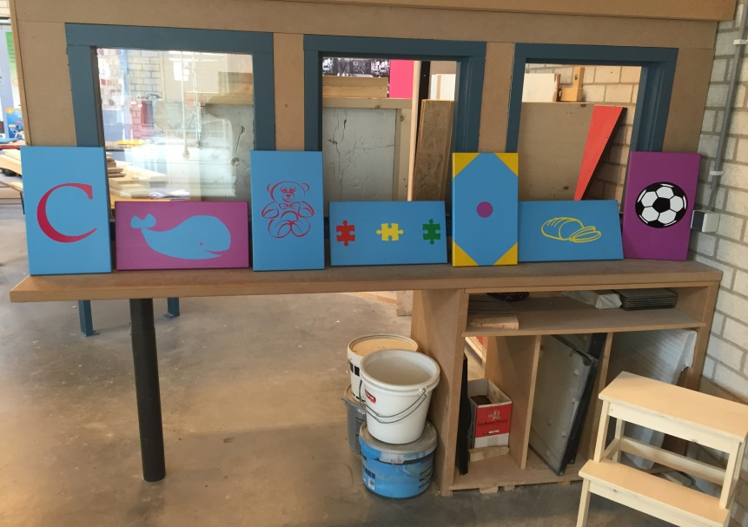

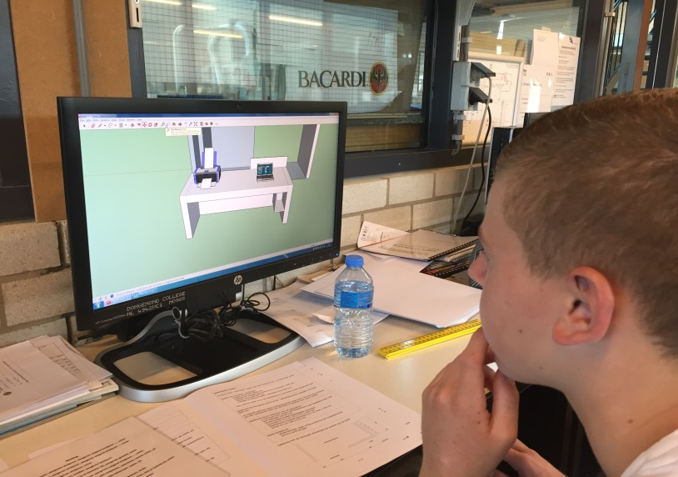
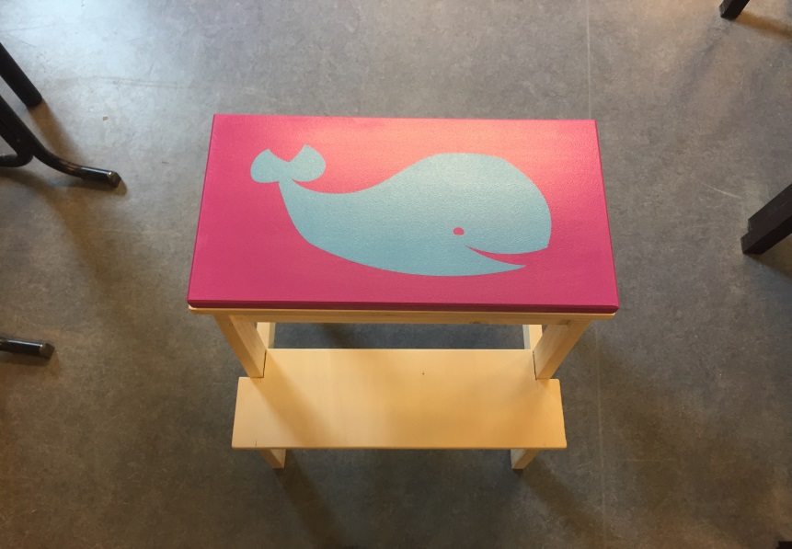
Eerste examen bwi
Basis-beroepsgerichte leerweg
Kader-
beroepsgerichte leerweg
Gemengde-theoretische
leerweg

Slide 15

NA 2 JAAR:
BELANGRIJKSTE PIJN-/LEERPUNTEN:
ORGANISEERBAARHEID
Claim op het rooster.
Aantal leerlingen met verschillende keuzevakken in één ruimte.
Aantal keuzevakken per docent.
Te veel keuzevakken
Organisatie werkplekken

Slide 16
Positieve ontwikkelingen
Meer leerlingen
Meer meisjes
Motivatie
Diversiteit
Collega’s

Slide 17
WAT GAAN WE NOG DOEN?
Inrichting LOB en bewuster keuzes van leerlingen
stimuleren.
Contacten met het MBO aanhalen
Nieuwe keuzevakken ontwikkelen
Nieuwe indeling en inrichting BWI lokalen

Slide 18
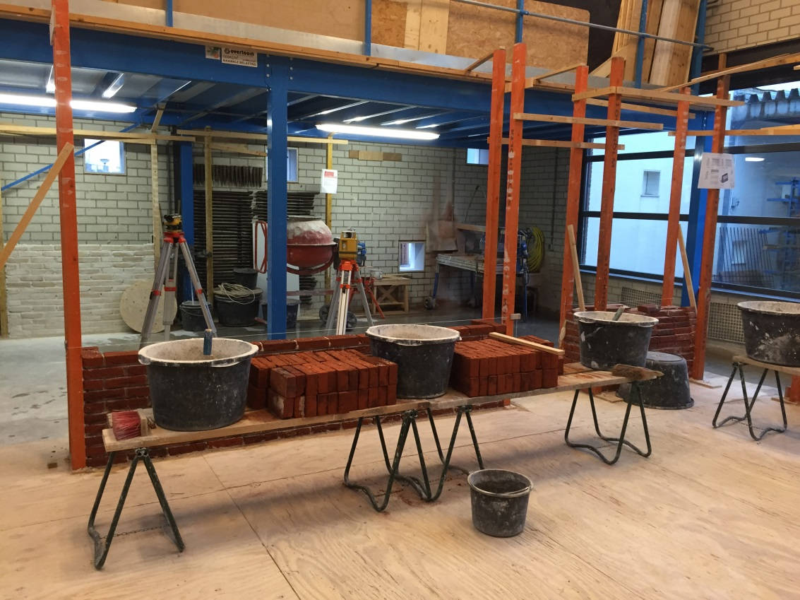
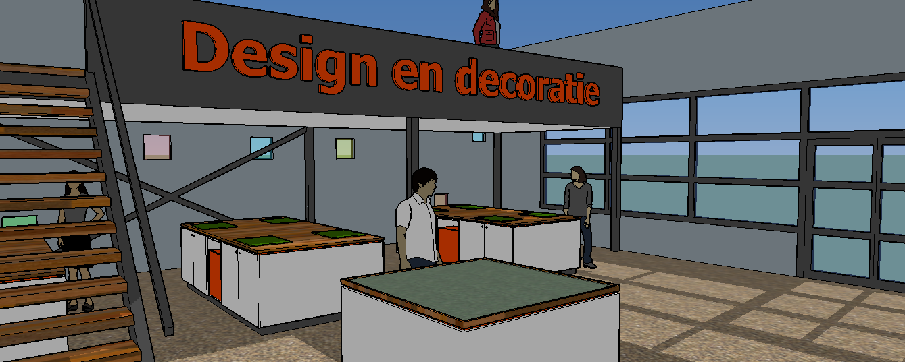
Metsellokaal wordt lokaal Design en Decoratie

Slide 19
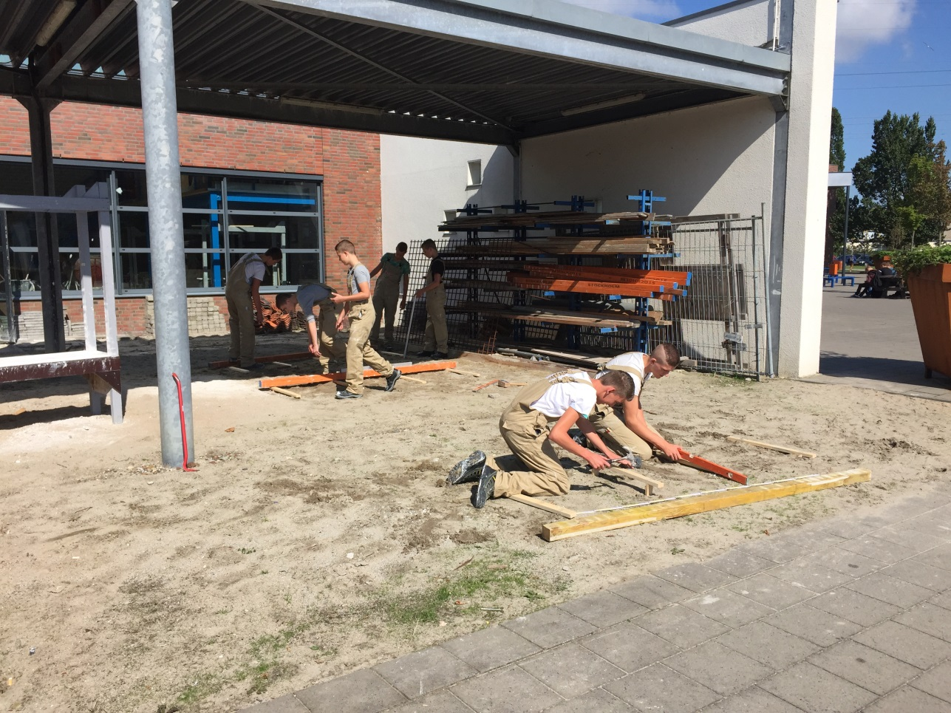
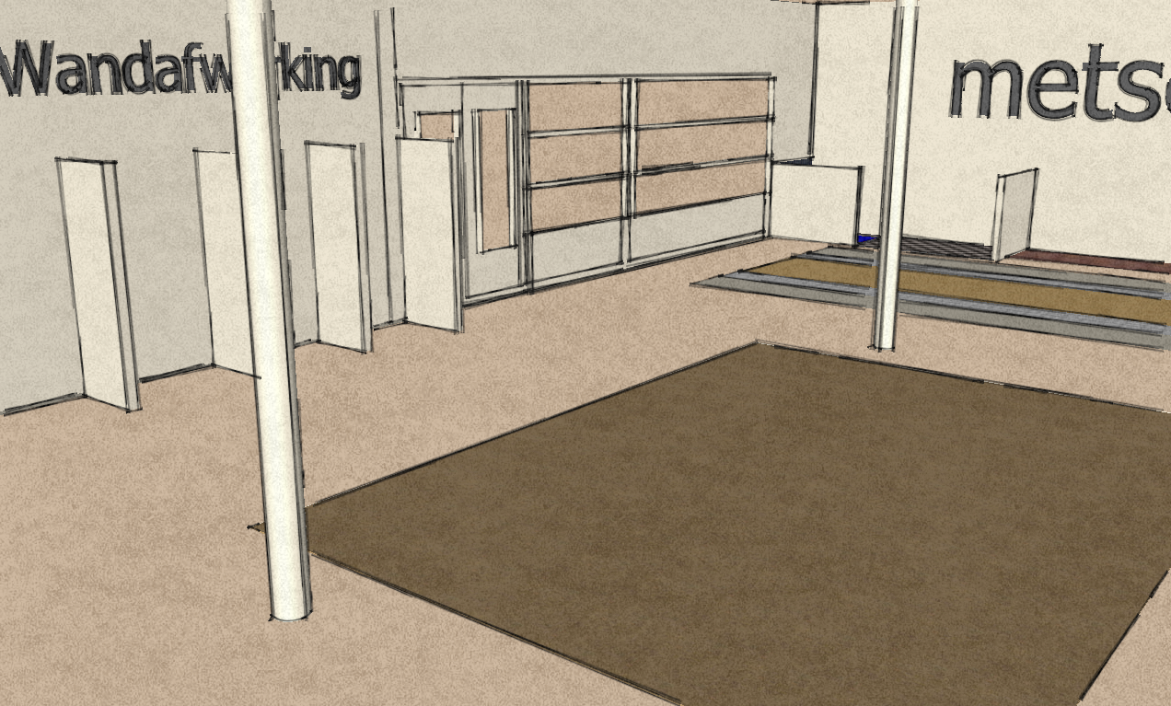
Buitenruimte wordt metsellokaal

Slide 20
TEVREDEN!
Wijze waarop leerlingen met keuzevakken bezig zijn, eigen keuze, dus meer plezier.
Meerwaarde van keuzevakken bij ander profiel.
Sfeer tijdens werkplekleren.
Enthousiasme waarmee secties keuzevakken oppakken.

Slide 21
VRAGEN?
Fons Vermeulen(sectieleider BWI)
fvermeulen@dongemondcollege.nl

